Slide 1
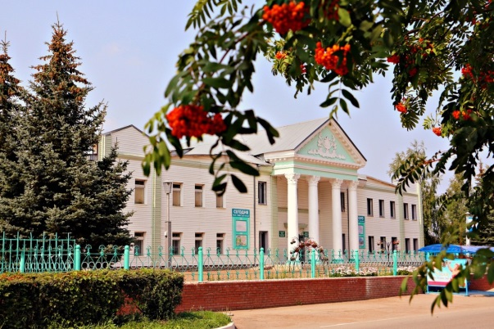

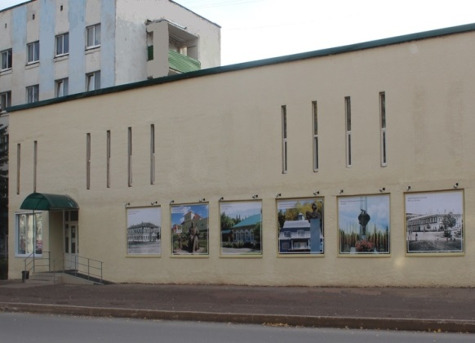
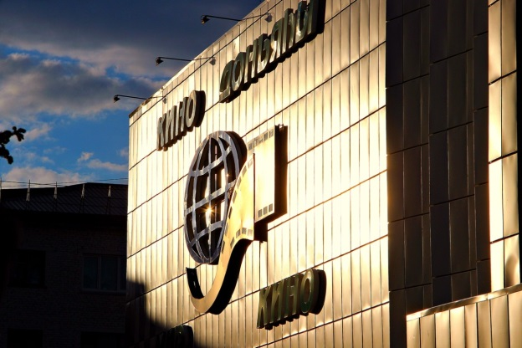
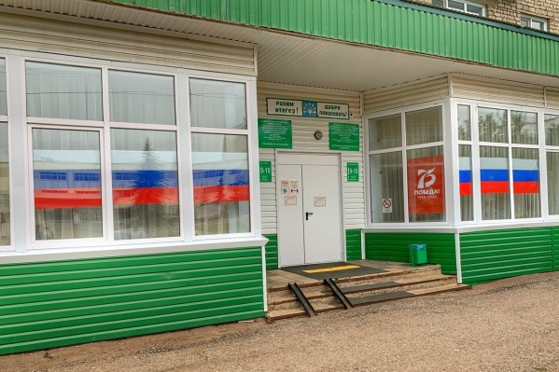
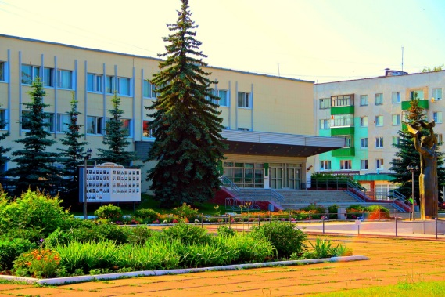
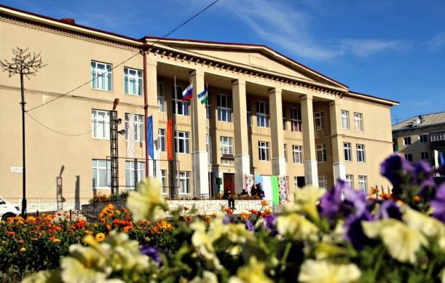
КУЛЬТУРНЫЙ ПАСПОРТ
Белебеевский район
2020 год

Slide 2

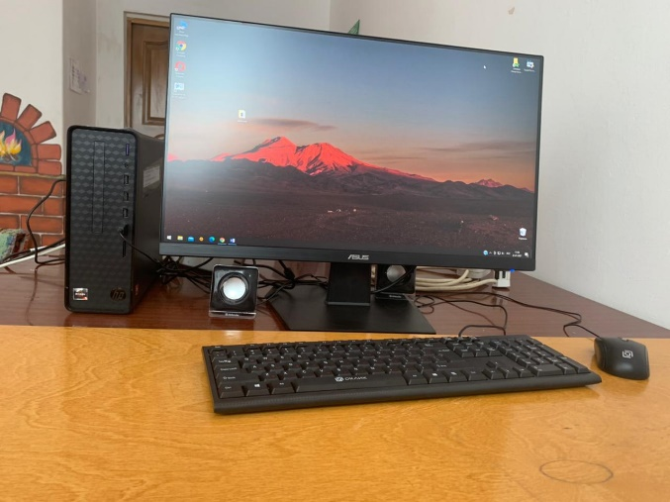
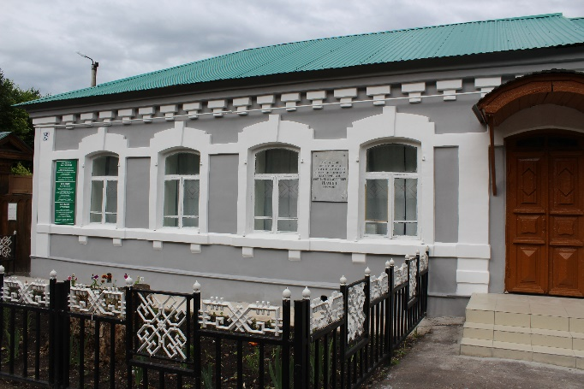
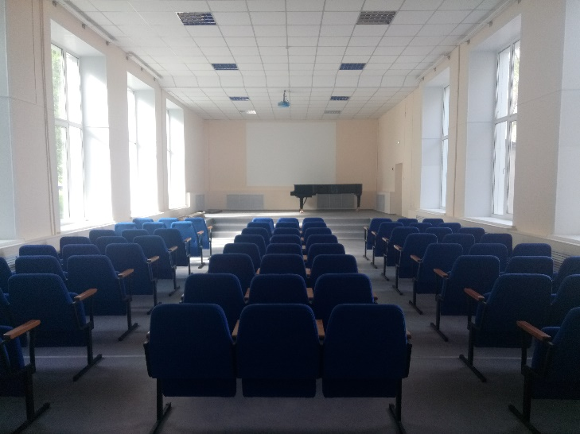
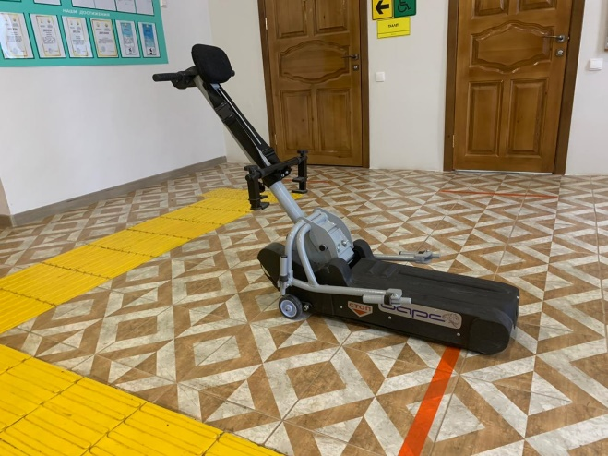
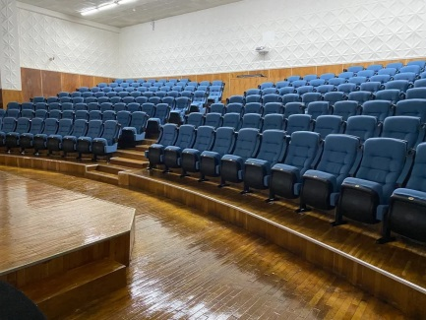
Материально-техническая база
На укрепление материально-технической базы учреждений культуры в 2020 году израсходовано 12 195, 322 тыс. руб.
На капитальный ремонт - 2 747,728 тыс. руб., текущий ремонт - 1 561, 456 тыс. руб., приобретения - 7 886,138 тыс. руб.
Наиболее значимые обновления:
- На общую сумму около 3 млн. рублей в рамках реализации мероприятий государственной программы «Доступная среда» проведены значительные работы в МЦНК «Урал-Батыр»;
- Проведена реконструкция зрительных залов Центрального дворца культуры и Детской школы искусств № 1 г. Белебея;
- В музейном комплексе с Слакбаш проведён текущий ремонт фасада здания Дома-музея К.В. Иванова за счёт средств, выделенных депутатами Государственной Думы Федерального Собрания Российской Федерации в рамках перечня наказов избирателей Государственного Собрания-Курултая Республики Башкортостан.

Slide 3

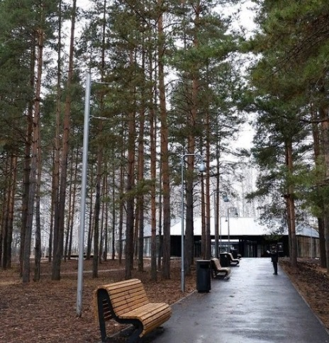
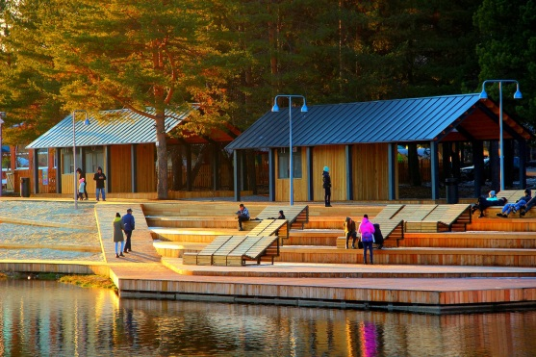
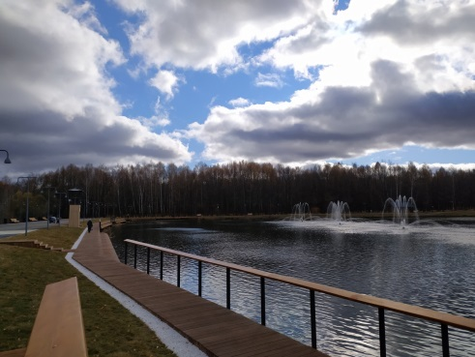
введение в эксплуатацию нового объекта Парк Поющие родники
Введено в эксплуатацию и передано на баланс МАУК «Наследие» новое общественное пространство Парк «Поющие Родники» на территории городского пруда в г. Белебей. В строительство данного объекта вложено более 230 млн. рублей (85 000,00 - Федеральный бюджет, 146 078,000 тыс. руб. - Республиканский бюджет, 100 тыс.руб. – муниципальный бюджет).
Работы по строительству данного объекта проведены по проекту Института развития городов, полученных в рамках конкурса лучших проектов создания комфортной городской среды в малых городах и исторических поселениях. В парке появились деревянные террасы, прогулочный пирс, благоустроенный пляж с лежаками и комнатой для переодевания, велодорожка, детские площадки, оригинальное здание многофункционального творческого пространства «Бублик-спейс», 200 светильников, система камер видеонаблюдения, созданы павильоны для велопроката и клуба любителей зимнего плавания «Умка».

Slide 4

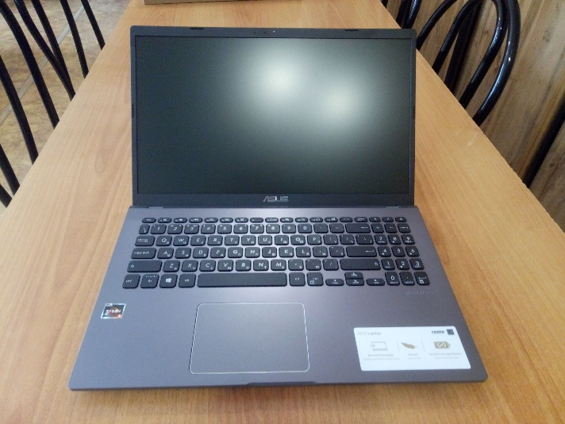
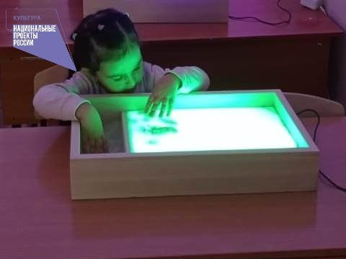
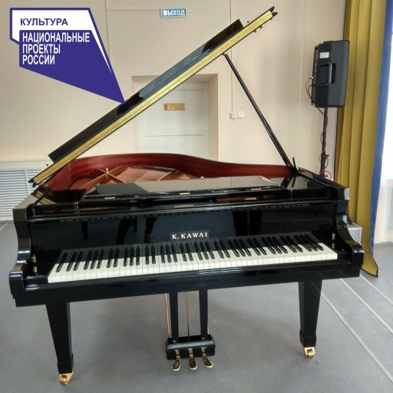
Приобретения в рамках национального проекта Культура ДШИ № 1
В рамках регионального проекта «Культурная среда» национального проекта «Культура» Детская школа искусств №1 г.Белебея получила субсидию более 2 миллионов рублей на приобретение музыкальных инструментов. Благодаря проекту учащиеся получили для занятий новый рояль «Kawai» и оборудование для организации процесса дополнительного образования (40 мольбертов, 14 столов для рисования песком, ученические комплекты мебели в количестве 32 штук, ноутбук, 2 интерактивные доски, 2 проектора и 2 экрана, зеркальная фото-видеокамера «Никон», банкетки, учебные пособия).

Slide 5

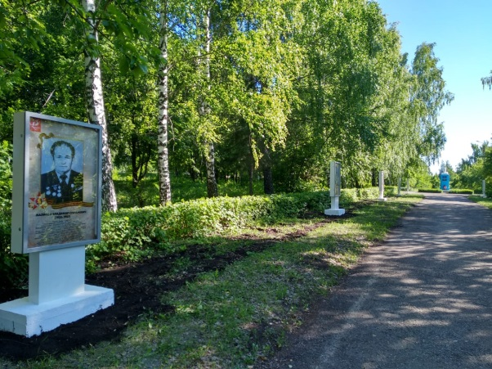
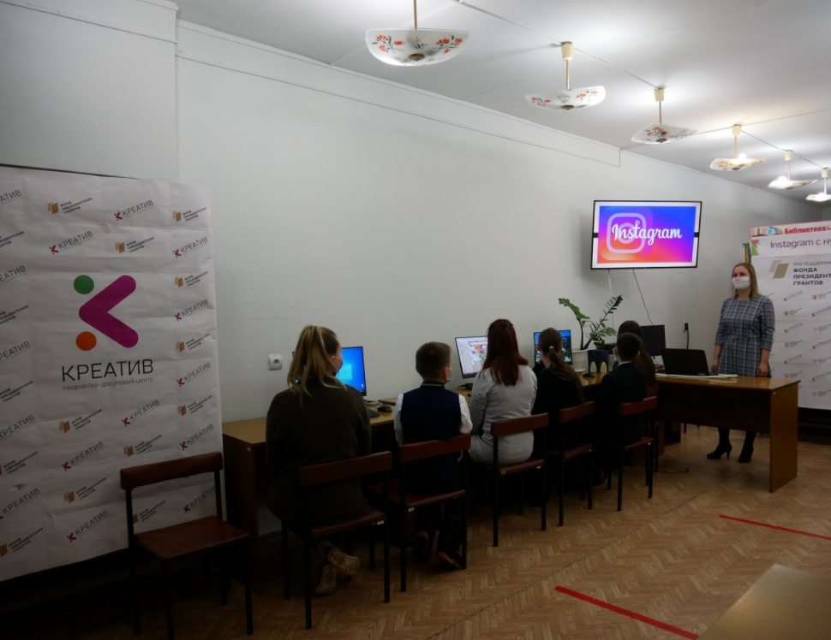
Грантовая поддержка
Пилоны в городском парке культуры и отдыха
Учреждениями культуры совместно с общественными некоммерческими организациями в 2020 году реализованы 2 проекта, финансируемые в рамках Конкурса социально-значимых проектов Фонда Президентских грантов на общую сумму более 1,5 млн. руб.: оборудован «Открытый исторический парк» на территории Парка культуры и отдыха г. Белебея (установлены информационные пилоны с подсветкой, организованы 4 сменные экспозиции по тематикам значимых событий в истории Белебеевского района), приобретено оборудование для организации в поселенческой библиотеке №3 с детским отделением деятельности творческо-досугового центра «Креатив» (3 компьютера, видеокамера, расходные материалы).

Slide 6

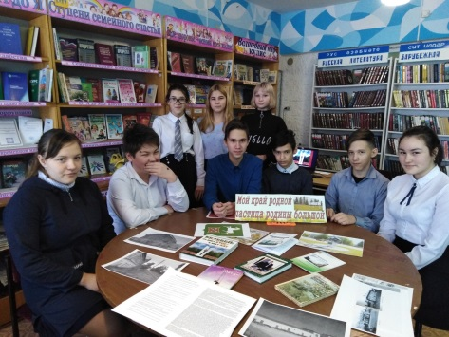
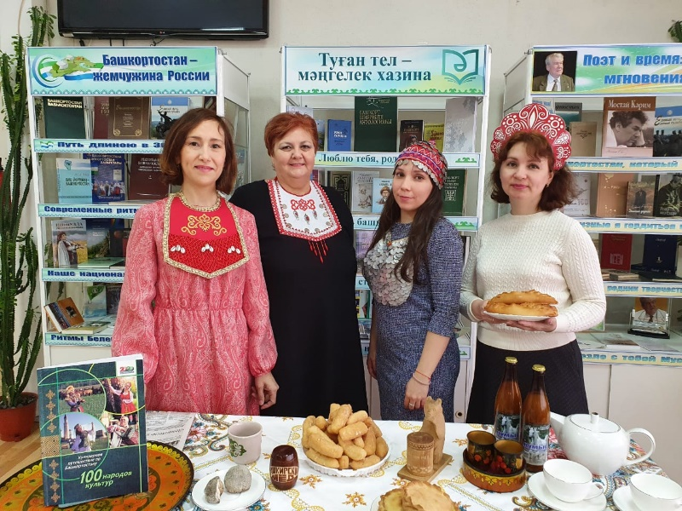
Деятельность библиотечных учреждений
Фонды библиотек на 01.01.2021 года составили 1139854 тыс. экз. За год объём библиотечного фонда уменьшился на 2274 экз. Причина уменьшения фонда – списание литературы по ветхости в двух библиотеках – Центральной библиотеке – 1100 экземпляров, Метевбашевской поселенческой библиотеке – 3275 экземпляров в связи с переездом в меньшее по размеру помещение.
В целом на приобретение книжных изданий и подписку периодических изданий для библиотек муниципального района израсходовано 1004770,77 рублей, из них на приобретение книжных изданий – 521664,45 рублей, периодических изданий – 483106,32 Из общей суммы: 1004770,77 рублей, 321418,45 рублей - республиканский бюджет, 483106,32 - рублей муниципальный бюджет, 200246,00- внебюджетные средства. Читательская аудитория библиотек насчитывает 56048 человек, что на 1256 человек меньше, чем в 2019 году. Охват библиотечными услугами 58,6 % населения, 56048 чел. Это на 1% ниже, чем в 2019 году. Общая книговыдача составила 1727546 экз. (2019 г. - 1818469).

Slide 7

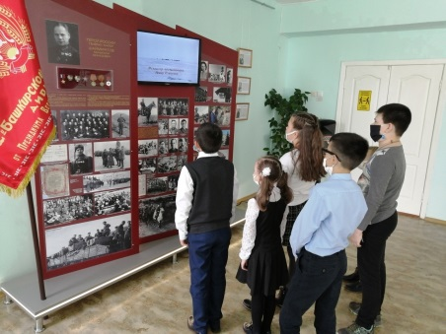
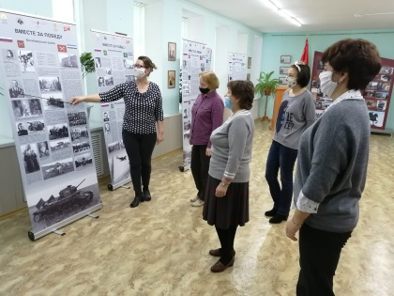
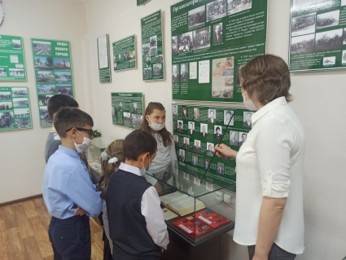
Деятельность музейных учреждений
Количество посещений на 1000 чел. населения – 193. Количество выставок за 2020 год (всего) – 72, из них 27 - виртуальные выставки, посетителей – 17 041. Общий объем музейного фонда составляет 45 603 ед. хранения; основного фонда 22 143 ед. хранения. За год в целом объём музейного фонда увеличился на 0,556 тыс. ед. хранения. В среднем процент прироста составил 1,2 % по сравнению с предыдущим годом.
По результатам деятельности в 2020 году число представленных (во всех формах) посетителям музейных предметов в общем количестве музейных предметов основного фонда составило 14 753 экспонатов (66 %). В Государственный каталог Музейного фонда Российской Федерации внесено 12 848 записей (за 2020 год – 2 258 записей).

Slide 8

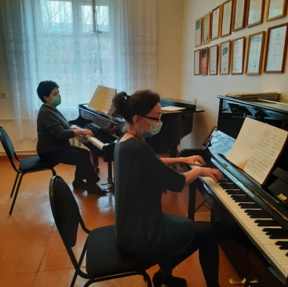
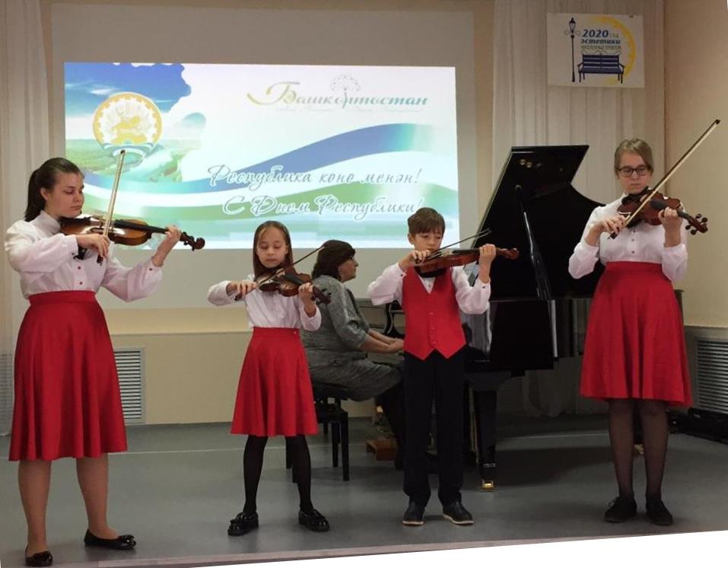
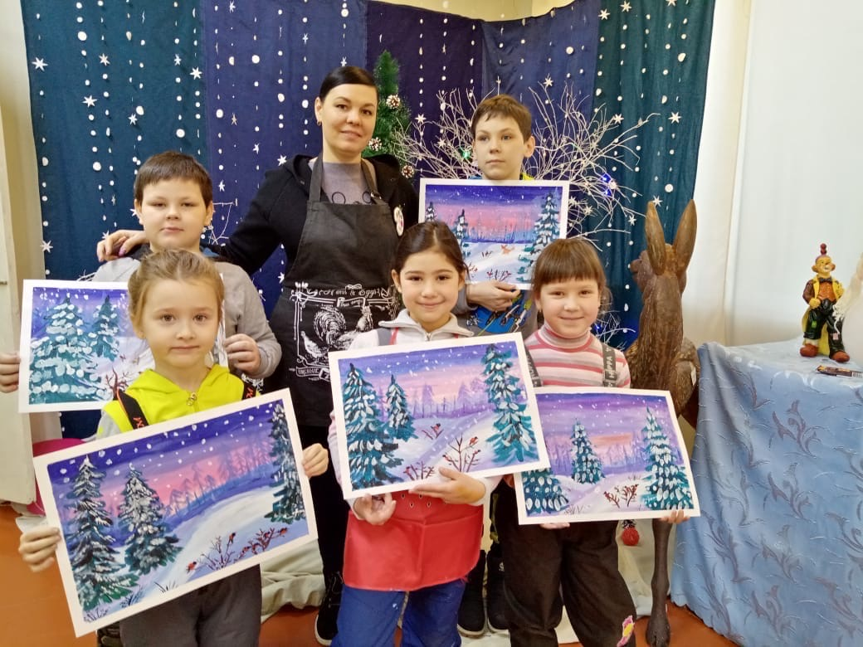
Деятельность детских школы искусств
Функционирует 2 детские школы искусств:
МАУ ДО ДШИ №1 г.Белебей МР Белебеевский район РБ,
МАУ ДО ДШИ №2 р.п. Приютово МР Белебеевский район РБ.
В Детских школах искусств обучается 1 180 детей.
Материальная база Детской школы искусств значительно обновлена в текущем году за счёт средств Национального проекта «Культура». В 2021 году в рамках данного проекта на 38 млн. рублей запланирован капитальный ремонт здания Детской школы искусств №2 р.п. Приютово.

Slide 9
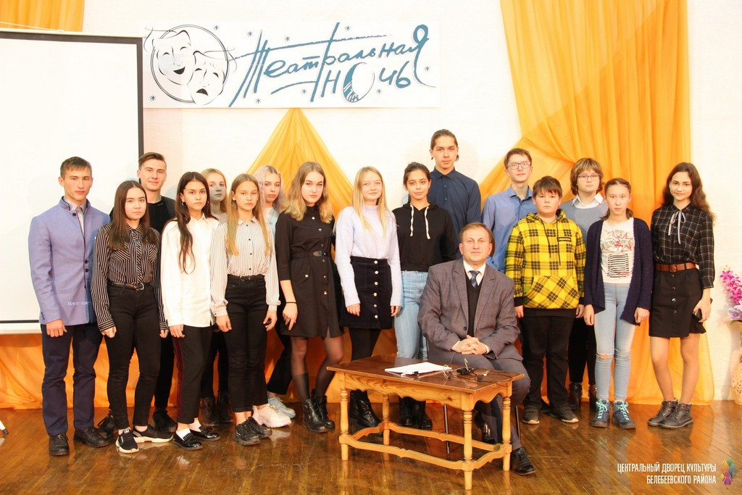

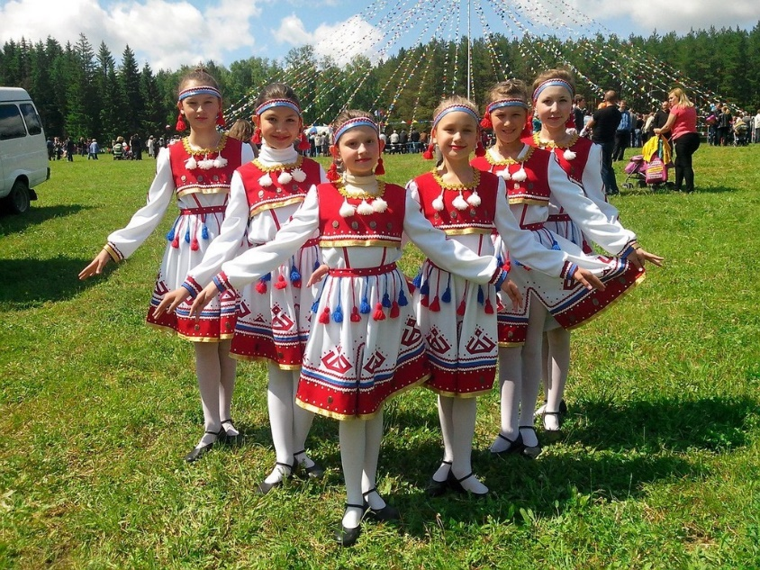
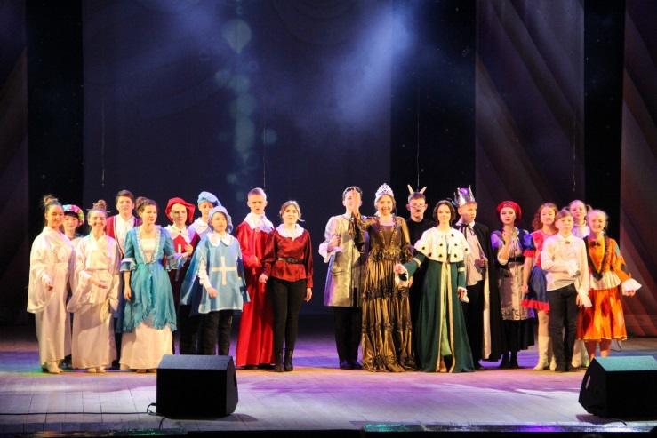
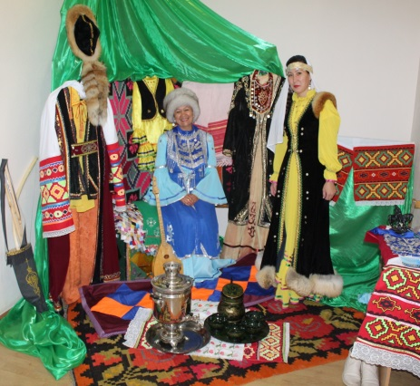
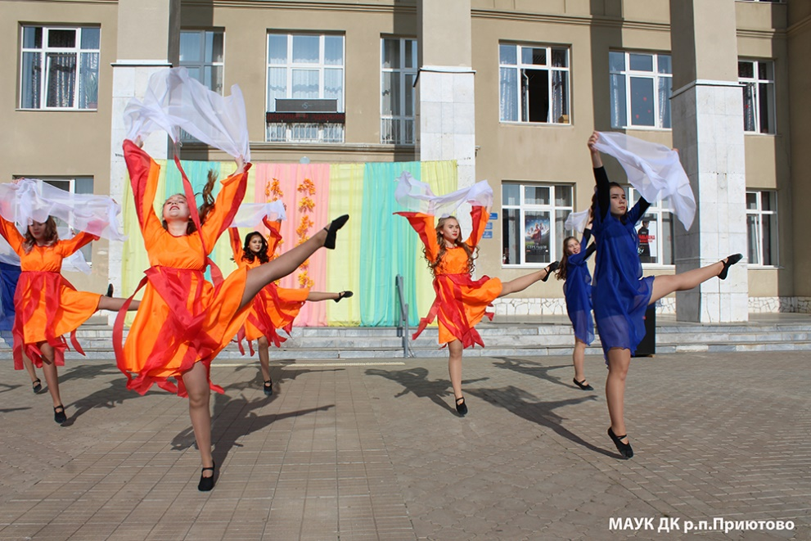
Развитие народного творчества в КДУ
В учреждениях культурно-досугового типа действует 189 клубных формирований, из них 77 - для детей до 14 лет, 42 - для молодежи, 20 - для пожилых людей. 122 коллектива самодеятельного народного творчества, из них 58 - для детей до 14 лет, 21 - для молодежи, 20 - для людей от 50 лет.
Из 122 формирований народного творчества, в т.ч. 58 детских:
- вокально-хоровых – 55 /35 детских);
- хореографических - 30 /27 детских);
- театральных – 14 /11 детских);
- ансамблей народных инструментов – 11 /8 детских);
- фольклорных – 9/4 детских);
- народных промыслов - 1/1 детских);

Slide 10
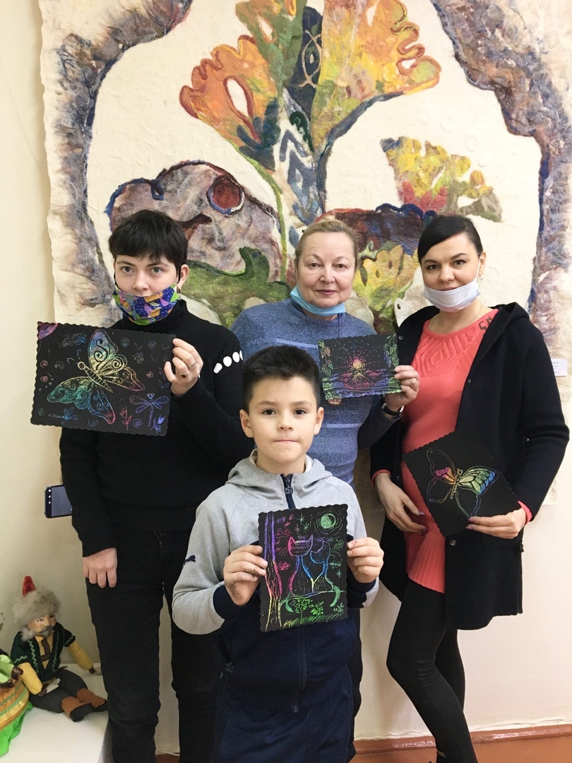
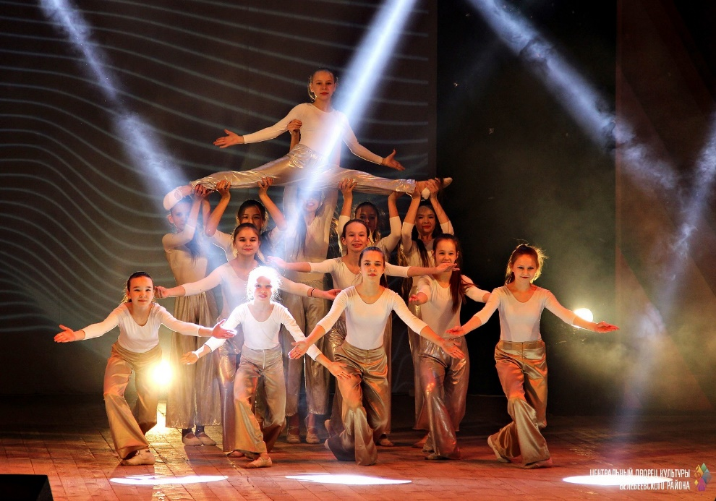
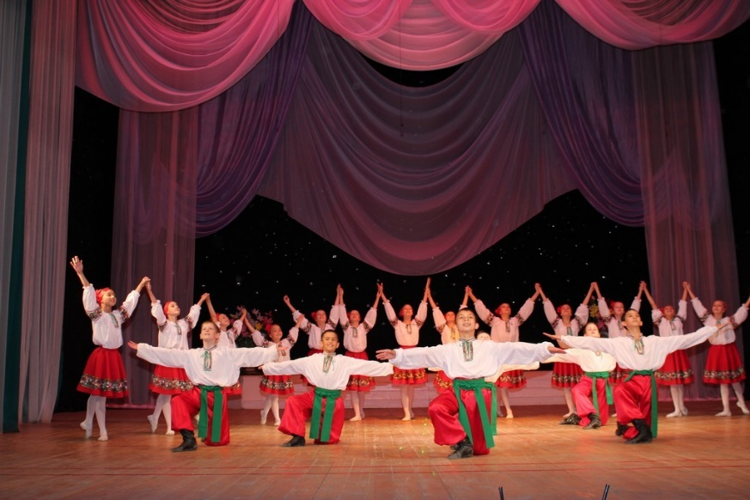
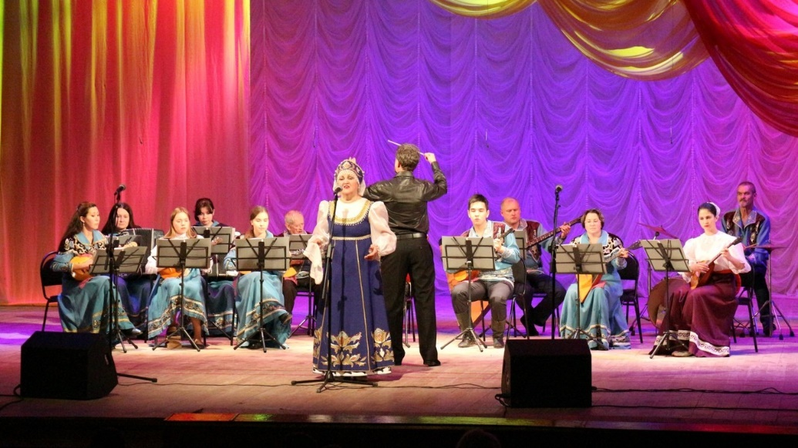
Развитие народного творчества в КДУ
12 коллективов имеют звание народный,
15 образцовый
Из них на базе культурно-досуговых учреждений - 9 народных и 10 образцовых.

Slide 11

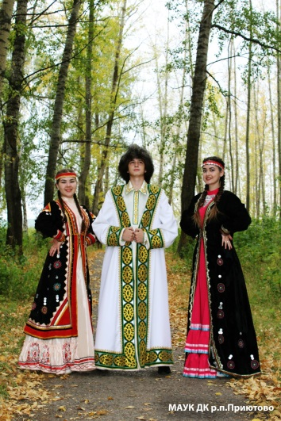
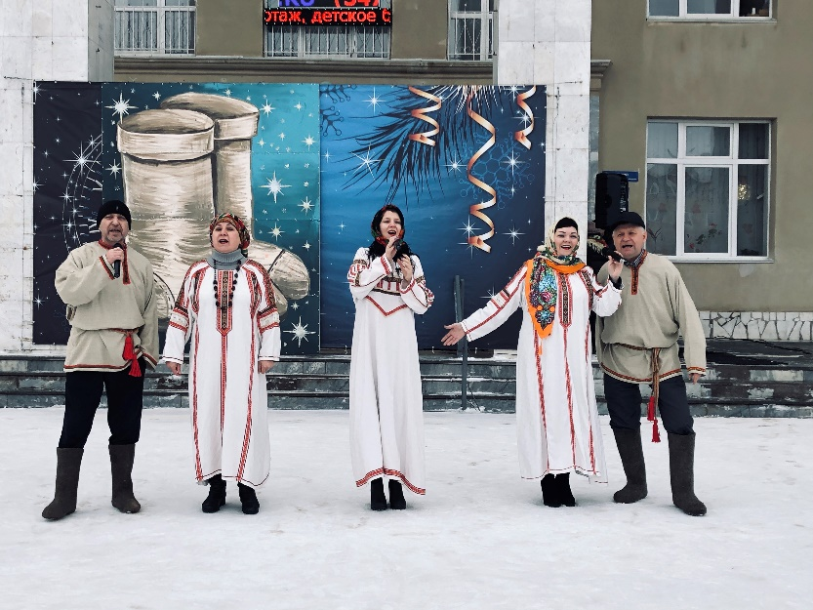
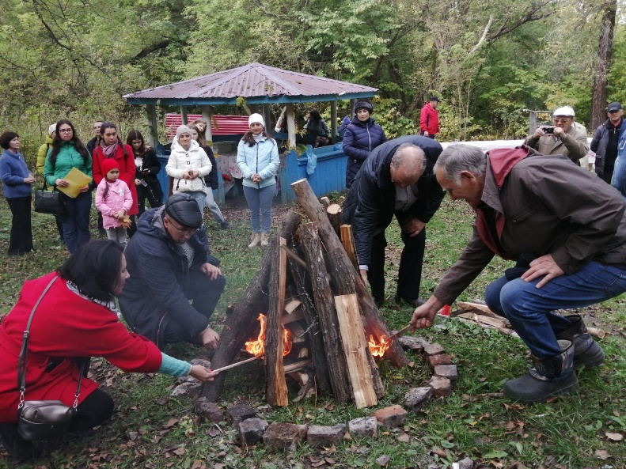
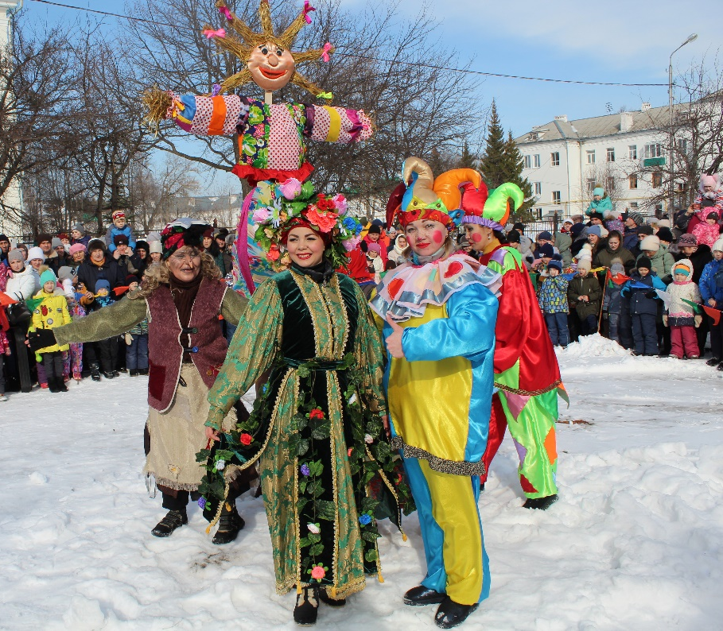
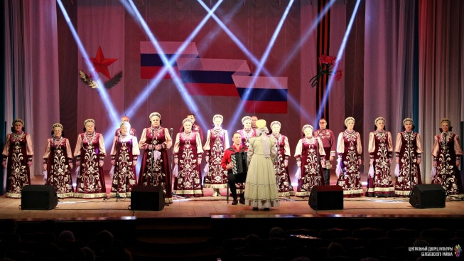
Значимые мероприятия
День национального костюма
Праздник Валенка в р.п. Приютово
Литературно-музыкальный праздник «Цветаевский костёр»
Народный праздник «Масленица»
Мероприятия, посвящённые 75-летию ВОВ 1941-1945 гг.

